Slide 1
Approximations to auctions of digital goods with share-averse bidders (Ước lượng độ giảm giá trị khi bán hàng hóa điện tử cho nhiều người mua)
Báo cáo môn Thương mại điện tử
Giảng viên hướng dẫn: TS.Dương Minh Đức
Nhóm thực hiện: Nhóm
Nguyễn Quốc Anh - 14520026
Giáp Văn Hiền - 14520268
Huỳnh Tấn Cường - 14520104
Nguyễn Vĩnh Tiến - 14520945

Slide 2
1. Giới thiệu
Mục tiêu của đề tài: Trình bày và chứng minh thuật toán chỉ ra số người mua, giá trị hàng hóa và kiểu đấu thầu sao cho lợi nhuận thu lại là lớn nhất
Đối tượng nghiên cứu: Các mô hình đấu giá cho các nhà thầu bán hàng hóa kĩ thuật số mà có thể giảm giá trị khi số người mua tăng
Dữ liệu đầu vào: Thông tin và dữ liệu về hàng hóa điện tử để đấu thầu
Dữ liệu đầu ra:
Thuật toán tối ưu hoá lợi nhuận khi bán đấu thầu hàng hoá điện tử
Mô hình đấu giá phù hợp cho kinh doanh hàng hoá điện tử, giải quyết được vấn đề tụt giá
Notes:
TRA: Cơ quan quản lý viễn thông

Slide 3
1. Giới thiệu(tiếp theo)
Kết quả đề tài (Mẫu II):
Tạo nên 1 sản phẩm có thể giúp các nhà thầu bán được sản phẩm với giá cả cao nhất và nhiều sản phẩm nhất

Slide 4
2. Các nghiên cứu và hướng tiếp cận liên quan:
Cách tiếp cận truyền thống để thiết kế đấu giá là nghiên cứu đấu giá tối ưu (nghĩa là đấu giá tối đa hóa doanh thu) theo cách đặt của Bayesian, Myerson (1981).
Kamien (1992) cung cấp một cuộc khảo sát tuyệt vời về việc cấp bằng sáng chế.
Katz và Shapiro (1986) cho thấy một điều khoản cấp phép của các nhà thầu là giống hệt nhau và danh tính của họ được công khai.
Schmitz (2002) phân tích một phiên đấu giá tối đa hóa doanh thu cho việc bán giấy phép nhiều nơi mà mỗi tín hiệu của nhà thầu là riêng tư.
.......... Và còn nhiều nghiên cứu liên quan khác.
Notes:
Tên nhóm tác giả, mục tiêu, phương pháp tiếp cận/kỹ thuật, kết quả, hạn chế, khả năng kế thừa hay áp dụng thuật toán vào đề tài NC.

Slide 5
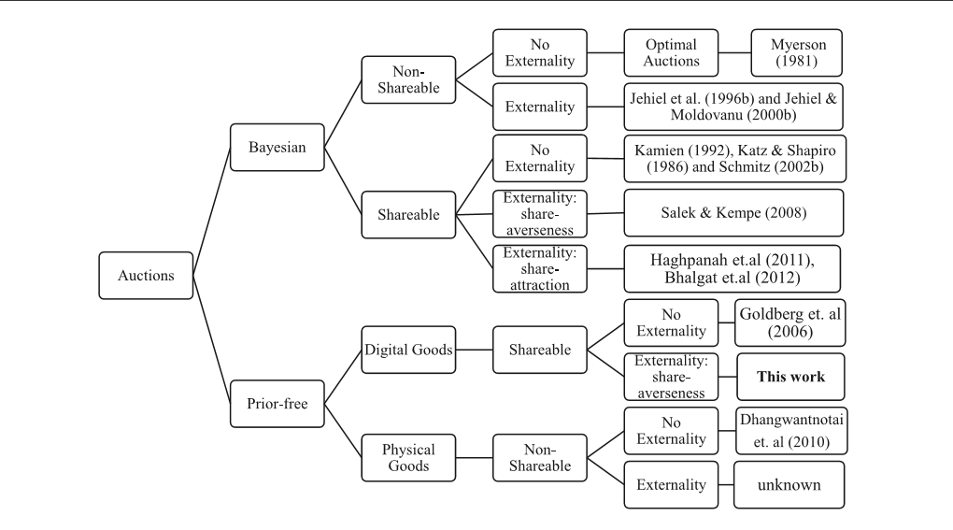
3. Mô hình/thuật toán đề xuất cải tiến
Notes:
Độ chính xác hội tụ được đánh giá dựa trên hai tiêu chí: một thống kê t-quan trọng (ở mức 0,05) cho mỗi đường cấp mục và mỗi lần tải đường dẫn phải lớn hơn hai lần lỗi chuẩn [2].
Các tiêu chí này đã được đáp ứng cho mỗi cấu trúc và tất cả thống kê t đều có ý nghĩa ở p <0,01.
Tất cả các mặt hàng có tải trọng cao trên các yếu tố tương ứng của họ, với hầu hết các hiển thị một tải lớn hơn 0,70.
Các giá trị t và tải hàng cho các cấu trúc được lựa chọn được thể hiện trong Bảng 2

Slide 6
3. Mô hình/thuật toán đề xuất cải tiến(tiếp theo)
Thuật toán Bayesian
Phân bổ và thanh toán máy tính
Phân tích tối ưu đấu giá
Thuật toán Prior-free
Trường hợp trung bình ước lượng hằng số
Notes:
Có 3 mô hình: I, II, III
Trong mô hình I (Hình 3), mối quan hệ giữa thái độ sử dụng và độ tin cậy đã được loại bỏ. Theo định nghĩa, số liệu thống kê cho mô hình II sẽ cho thấy sự cải thiện đối với mô hình I; Câu hỏi đặt ra là liệu nó có ý nghĩa hay không. Sự khác biệt Chi-square giữa các mô hình I và II là 112 với 1 mức độ tự do, và điều này rất quan trọng. Do đó, mô hình mới của chúng tôi vượt trội so với mô hình I hạn chế, và mối quan hệ giữa thái độ đáng tin cậy và thái độ sử dụng được hỗ trợ mạnh mẽ. Trong mô hình III không giới hạn (Hình 4), mối liên hệ yếu giữa sự hài lòng và lòng trung thành (Giả thiết 14) đã được thêm vào mô hình lý thuyết. Sự khác biệt Chi-square giữa các mô hình II và III chỉ là 2,1 với 1 mức độ tự do và không đáng kể. Do đó mô hình III không cung cấp bất kỳ cải tiến đáng kể nào đối với mô hình II.
Chú thích:
H1 Nhận thức dễ sử dụng tích cực liên quan đến nhận thức hữu ích. H2 Nhận thức hữu ích tích cực liên quan đến cách sử dụng thái độ cho trang web của nhà cung cấp. H3 Nhận thức dễ sử dụng là tích cực liên quan đến thái độ sử dụng cho trang web nhà cung cấp. H4 Thái độ cho trang web của nhà cung cấp là tích cực liên quan đến ý định tham gia trao đổi với nhà cung cấp web. H5 Nhận thức về tính hữu ích tích cực liên quan đến ý định tham gia trao đổi với nhà cung cấp web
H6 Niềm tin vào sự toàn vẹn của nhà cung cấp web là tích cực liên quan đến sự tin cậy của nhà cung cấp web.
H7 Niềm tin vào thẩm quyền của nhà cung cấp web là tích cực liên quan đến sự tin cậy của nhà cung cấp web. H8 Niềm tin trong lòng nhân từ của nhà cung cấp web là tích cực liên quan đến sự tin cậy của nhà cung cấp web. Sự tin tưởng đã cho thấy sự gia tăng ý định của người sử dụng để sử dụng trang web của nhà cung cấp và làm giảm sự không chắc chắn [12]. Trong bối cảnh một trung tâm mua sắm Internet, thái độ của khách hàng đã được chứng tỏ là dựa vào lòng tin [13] và do đó Liên quan đến ý định sử dụng một nhà cung cấp [7] do ảnh hưởng của nó đối với thái độ và ý định [27]. Như vậy, các giả thuyết: H9 Độ tin cậy của nhà cung cấp web là tích cực liên quan đến thái độ sử dụng cho trang web nhà cung cấp. H10 Sự đáng tin cậy của nhà cung cấp web là tích cực liên quan đến ý định tham gia trao đổi với nhà cung cấp web.
H11 Ý định tham gia trao đổi với các nhà cung cấp web là tích cực liên quan đến giá trị khách hàng. H12 Ý định tham gia trao đổi với nhà cung cấp web là tích cực liên quan đến sự hài lòng của khách hàng. Giá trị nhận thức đã được chứng minh là quan trọng trước sự trung thành [4] cả trực tiếp lẫn gián tiếp, như Trung gian bởi sự hài lòng. Agustin và Singh [1] cho rằng đây là tiền đề trực tiếp của lòng trung thành, trong khi lòng tin và sự hài lòng là tiền đề. Luarn và Lin [16] đưa ra một số lập luận cho một liên kết giá trị trung thành. Sirdeshmukh và Singh nhấn mạnh vai trò của giá trị như là một biến trung gian quan trọng giữa niềm tin của người tiêu dùng và sự trung thành. Một khách hàng nhận được giá trị đáng kể đã được dự kiến ​​ở lại với nhà cung cấp và ít có xu hướng chuyển đổi nhà cung cấp. Chúng tôi giả thuyết: H13 Giá trị khách hàng tích cực liên quan đến lòng trung thành của khách hàng. Một số nghiên cứu cho thấy mối quan hệ giữa sự hài lòng và lòng trung thành, mặc dù mối quan hệ này không phải lúc nào cũng là giả định [4,5,15,19,23] Agustin và Singh đã điều tra mối quan hệ trực tiếp và mối quan hệ giữa niềm tin và giá trị. Do thiếu sự hỗ trợ phổ quát cho liên kết này nên nó đã được coi là một giả thiết yếu và được đưa vào trong một phân tích bổ sung. Nó được giả định như sau: H14 Sự hài lòng của khách hàng là tích cực liên quan đến lòng trung thành của khách hàng. Mối liên hệ giữa lòng trung thành của khách hàng và truyền miệng, theo sự hiểu biết tốt nhất của chúng tôi, chưa được khám phá trong bối cảnh thương mại điện tử. Trong tài liệu marketing nói chung [5,14], một mối tương quan đã được thiết lập, mặc dù một kinh nghiệm xấu có thể rõ ràng là có một tác động tiêu cực. Mối quan hệ giữa lòng trung thành và truyền miệng có thể không đơn giản, nhưng dường như nó rất đáng để khám phá; Do đó: H15 Sự trung thành của khách hàng là tích cực liên quan đến truyền miệng.

Slide 7
4. Bộ dữ liệu thực nghiệm (dataset
(Chưa có)
Notes:
): - Mô tả bộ DL trong đề tài hoặc DL tự xây dựng. - Đánh giá ưu điểm và hạn chế: số lượng mẫu, tính ngẫu nhiên, độ tin cậy, etc.

Slide 8
5. Kết quả thực nghiệm và đánh giá
Kết luận: Niềm tin dường như có ảnh hưởng kép lên mối quan hệ trao đổi, trực tiếp cũng như gián tiếp qua ảnh hưởng của nó đối với thái độ.
Đánh giá:
Ý nghĩa: Đã tìm thấy vai trò của niềm tin và các thành phần có tầm quan trọng trong việc phát triển thái độ và ý định trao đổi của người tiêu dùng. Sự tin tưởng là không thể thiếu nếu khách hàng phải tham gia vào một giao dịch hoặc trong bất kỳ mối quan hệ đang diễn ra.
Hạn chế: Nghiên cứu này sử dụng các đối tượng học sinh; Nó sẽ tăng cường kết quả nếu chúng ta cũng đã sử dụng một mẫu khách hàng thương mại điện tử nói chung. Nghiên cứu cũng không xem xét tác động của các ngành công nghiệp, quy mô của công ty và chiến lược kinh doanh.
Notes:
: khi đối sánh với các tác giả khác - Ưu điểm và hạn chế. - Độ tin cậy, chính xác, etc.

Slide 9
6. Đề xuất hướng nghiên cứu
Sử dụng mô hình mà tác giả sử dụng để tìm hiểu trên nhiều nhóm đối tượng khác nhau để có kết quả đánh giá khách quan hơn.
Notes:
: - Dựa trên mô hình/thuật toán để đề xuất nội dung NC của đề tài.

Slide 10
7. Kế hoạch thực hiện:
Notes:
đề xuất các hạng mục cần làm (công việc+deadline) để đảm bảo hoàn thành đề tài đúng tiến độ qui định.

Slide 11
8. Tài liệu tham khảo:
Barlow, R., Marshall, A., Proschan, F., 1963. Properties of probability distributions with monotone hazard rate. Annals Math. Statist. 34 (2), 375–389. Bhalgat, A., Gollapudi, S., Munagala, K., 2012. Mechanisms and Allocations with Positive Network Externalities. ACM, 21 pp. Dhangwantnotai, P., Roughgarden, T., and Yan, Q. Revenue maximization with a single sample. In The Eleventh ACM Conference on Electronic Commerce (EC’10), June 2010, 7–11. Goldberg, A., Hartline, J., Karlin, A., Saks, M., Wright, A., 2006. Competitive auctions. Games Econ. Behav. 55, 242–269. Gungor,M.,Bulut,Y.,Calik,S.,2009.Distributionsoforderstatistics.Appl.Math.Sci. 3 (16), 752–802. Haghpanah, N., Immorlica, N., Mirrokni, V., and Munagala, K. Optimal auctions with positive network externalities. EC’11, June 5–9, 2011. Jehiel, P., Moldovanu, B., 2000. Auctions with downstream interaction among buyers. RAND J. Econ. 31 (4), 768–791. Jehiel,P., Moldovanu, B., Stacchetti, E.,1996. How(not) to sell nuclear weapons. Am. Econ. Rev. 86 (4), 814–829. Kamien, M., 1992. Patent Licensing, Vol. 1. Elsevier, Amsterdam, pp. 331–355 (Chapter 11). Katz, M., Shapiro, C., 1986. How to license intangible property. Quart. J. Econ. 101 (3), 567–589. Myerson, R., 1981. Optimal auction design. Math. Operat. Res. 6 (1), 58–73. Salek, M., and Kempe, D. Auctions for share-averse bidders. In Proceedings of WINE 2008, 2008. Schmitz, P., 2002. On monopolistic licensing strategies under asymmetric information. J. Econ. Theory 106 (1), 177–189.
Notes:
paper, textbook, tools, dataset, etc

